Slide 1
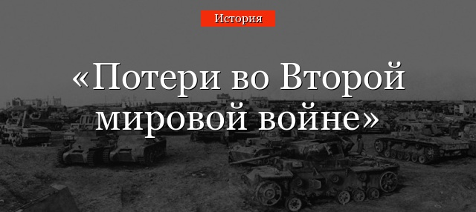

Slide 2
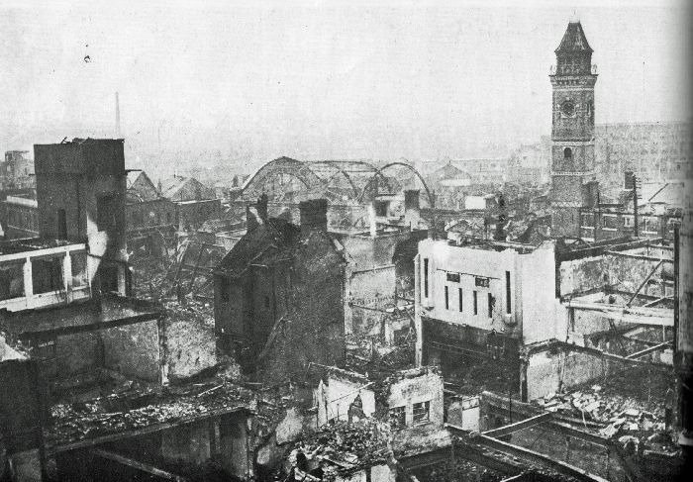
Разрушенный город времен Второй мировой.

Slide 3
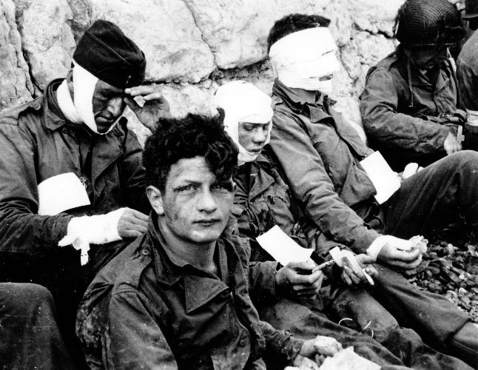
Раненые солдаты времен Второй мировой войны

Slide 4
Страна | Погибшие военные | Погибшие гражданские
Германия | Около 5 млн | Около 3 млн
Япония | 1 858 811 | 658 595
Италия | 374 тыс. | 105 тыс.
СССР | 8 668 400 | 17 931 600
Великобритания | 286 200 | 92 673
США | 405 399 | 12 100
Китай | 3 800 000 | 11 700 000
Франция | 253 тыс. | 412 тыс.
Польша | 587 тыс. | 5 600 000
Румыния | 676 тыс. | 500 тыс.
Австрия | 280 тыс. | 140 тыс.
Венгрия | 300 тыс. | 270 тыс.
Греция | 60 тыс. | 375 тыс.
Австралия | 23 395 | 700
Канада | 39 тыс. | –
Югославия | 277 тыс. | 750 тыс.
Финляндия | 82 тыс. | 1 тыс.
Нидерланды | 38 тыс. | 182 тыс.
Бельгия | 12 500 | 74 тыс.
Индия | 36 тыс. | 3 млн
Болгария | 22 тыс. | 2 519

Slide 5
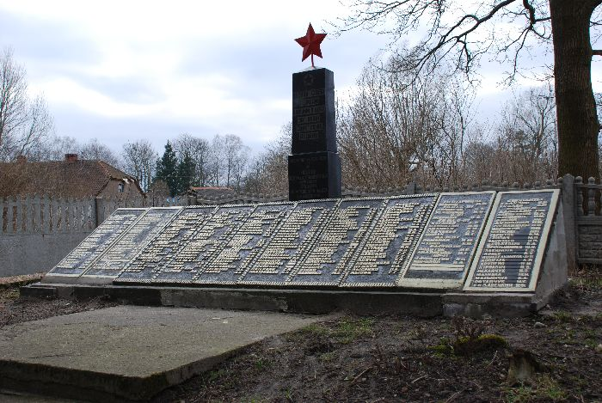
Братские могилы после Второй мировой войны

